Slide 1
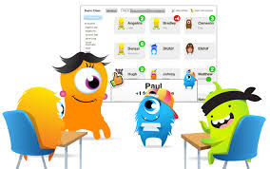
CLASS DOJO

Slide 2
CLASS DOJO NEDİR??
Class Dojo yazılımı; davranış yönetim yazılımıdır.
Eğlenceli bir şekilde öğrencilerin sınıf içerisindeki davranışlarını, ödev performanslarını, derse katılım seviyelerini sanal karakterlerle takip etmeyi sağlayan bir programdır.
Klasik davranış çizelgelerinin, artı eksi listelerinin çöpe gitmesine sebep olan yazılımdır.
Web tabanlı bir uygulamadır. Android ve İOS tabanlı da kullanılabilir.
Sistem hem öğretmene hem de veliye kullanıcı olarak giriş yapıp, kontrol imkanı sağlamaktadır.
Veli-öğrenci ve öğretmen arasındaki iletişimi sağlar.

Slide 3
Öğretmen; kontrol amaçlı kullanır.
Öğrenci; kendi performansını takip etmek ve kendini değerlendirmek amacıyla kullanır.
Veli; çocuğun performansını takip etmek için kullanır.

Slide 4
Öğretmenler olumlu ve geliştirilmesi gereken davranışların neler
olması gerektiğini kendileri belirleyebilmekte ve her sınıf
seviyesi için farklı davranışlar belirleyebilmektedir.

Slide 7
Class Dojo Nasıl kullanılır?
Öğretmenler http://www.classdojo.com/tr-TR sitesinden giriş yaparak, kendilerine ait kullanıcı adı ve şifrelerini oluştururlar.
- “Sınıf ekle”ye basarlar.
- “Elementary or younger”ı seçerler.
- Sınıf adını yazar ve sınıf ikonunu yazarlar.
Sınıf listesine göre öğrencilerin ad-soyadlarını yazarlar.
Davranışları “Olumlu” ve “Geliştirilmesi gerek” başlıkları altında yazılır.
Ödül vermek istenen öğrencinin üzerine tıklayarak hangi alanda ödül vermek isteniyorsa tıklanır. (Birden fazla öğrenciye aynı ödülü verecek iseniz “Birden fazla öğrenciye ödül ver” butonuna tıklayarak öğrencileri seçebilirsiniz.)
- Sınıf oluşturulduktan sonra değiştirmek istediğiniz davranış, isim ve ikonlar için “sınıf düzenle”ye tıklanabilir.

Slide 8
Class dojo kullanırken;
Haftalık, aylık, günlük ya da yıllık raporlarla öğrenci takibi yapılmaktadır.
hangi olumlu davranışları daha çok yaptığı, hangi geliştirilmesi
Gereken davranışlardan sıklıkla uyarı aldığı bize sunulan raporlarda
gözükmektedir.
Bu raporları aile ve öğretmen değerlendirebilmektedir.

Slide 10
Yazılımı aktif olarak kullanan eğitimciler, belirli dönem aralıklarıyla,
ihtiyaç halinde raporları pdf formatında da alarak, kendilerine
saklayabilirler.

Slide 11
Günlük, haftalık ya da aylık dökümler alarak, istersek de bizim
belirlediğimiz tarihler çerçevesinde dökümler alarak, hangi
öğrencilerin hangi davranışları sebebiyle puan aldığını da takip edebiliriz.

Slide 12
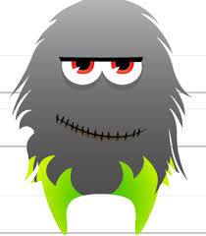
Belirli aralıklarla, öğrencilerin baloncukları sıfırlanabilir.

Slide 13
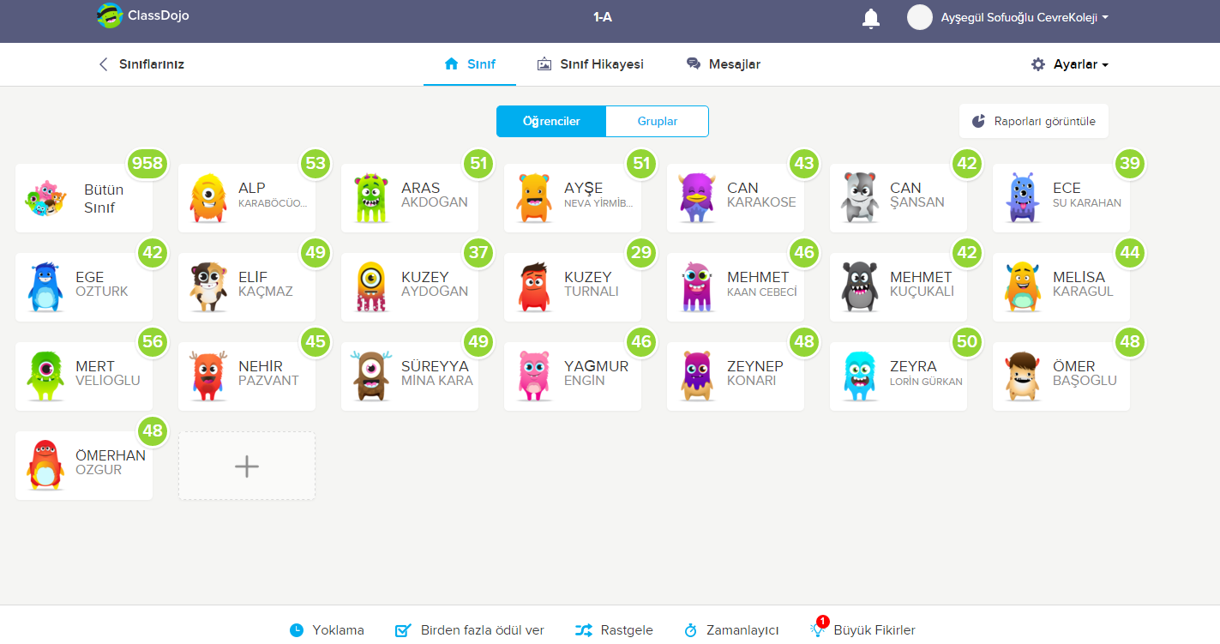
Öğretmenler; sınıfın bütününü de kontrol ederek, hangi
öğrencinin Dojo puanın daha olumlu olduğunu ya da hangi
öğrencisinin daha fazla geliştirilmesi gereken davranışı olduğunu
takip edebilmektedir.

Slide 14
Class Dojo yazılımını kullanırken eğer sınıf öğretmeni
sınıfı toplu olarak bir davranıştan dolayı ödüllendirmek
isterse ya da belirli bir davranışı sınıf olarak geliştirmelerini isterse, toplu
puanlama yapabilmektedir.

Slide 15
Class Dojo yazılımında, eğer istenirse olumlu ve geliştirilmesi
gereken davranışın puanlarını da öğretmen kendi önem sırasına göre
değiştirebilmektedir. Böylelikle hangi olumlu davranışa öğrenciyi
çekmek istediğini ya da hangi davranışları sınıf içerisinde
tamamen kaldırmak istediğini belirleyebilmektedir.

Slide 16
Olumlu davranışlar;

Slide 17
Olumsuz davranışlar;

Slide 18
Class Dojo kullanan öğretmenler, bu uygulamayı bir yoklama yapma
yazılımı olarak da kullanabilirler.

Slide 19
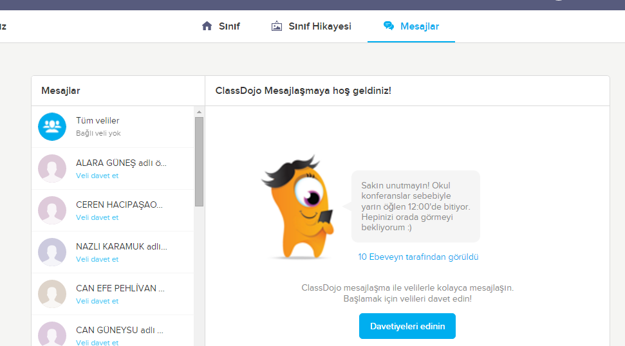
Velilere toplu mesajlarla ulaşılabilir, bir veli-öğretmen iletişim
aracı olarak da kullanılan bir yazılım olması da dikkat çekmektedir.

